Slide 1

Конституційно-судовий процес
Notes:
© Copyright PresentationGo.com – The free PowerPoint template library

Slide 2

План
Поняття, особливості та принципи конституційного судочинства
Учасники, стадії та строки конституційного провадження.
Звернення до Конституційного Суду України.
Попередня перевірка конституційних подань (звернень).
Відкриття конституційного провадження.
Розгляд конституційних подань (звернень) на пленарному засіданні Конституційного Суду України.
Особливості проваджень за конституційними скаргами.
Прийняття рішень і висновків Конституційного Суду України. Порядок їх виконання.

Slide 3

1.Поняття, особливості та принципи конституційного судочинства
Конституційне судочинство — процесуальна діяльність уповноважених судових органів з розгляду конституційно-правових конфліктів. Конституційно-правовий конфлікт визначається або як спір про право, що випливає з конституційно-правових норм держави, або спір про конституційне правопорушення.
Процедуру вирішення Конституційним Судом справ, віднесених до його компетенції називають конституційним судочинством.
Notes:
© Copyright PresentationGo.com – The free PowerPoint template library

Slide 4

Ч.2 ст 124 КУ
Ч.1Ст. 147 КУ
ЗУ “ Про Конституційний
Суд України”
Постанова КСУ про Регламент
Конституційного Суду України

Slide 5

Особливості
Окреме правове регулювання;
Предмет розгляду - його складають справи, віднесені до виключної компетенції Конституційного Суду України. При цьому Конституційний Суд не встановлює фактичні обставини справи, а вирішує виключно питання права відповідно до принципів і норм Конституції України;
Мета провадження - забезпечення верховенства і прямої дії Конституції України на всій території держави;
Склад Суду;
Коло суб’єктів звернення до Конституційного Суду України;
Коло учасників провадження;
Організаційно – правові форми конституційного провадження;
Процедура розгляду справ;
Порядок прийняття і природа актів Конституційного Суду України;
Механізм реалізації прийнятих актів та ін.

Slide 6

Принципи
Верховенство права
Незалежності
Відкритості
Гласності
Стаття 2
Повного і всебічного розгляду справ
Обґрунтованості та обов’язковості ухвалених ним рішень і висновків

Slide 7
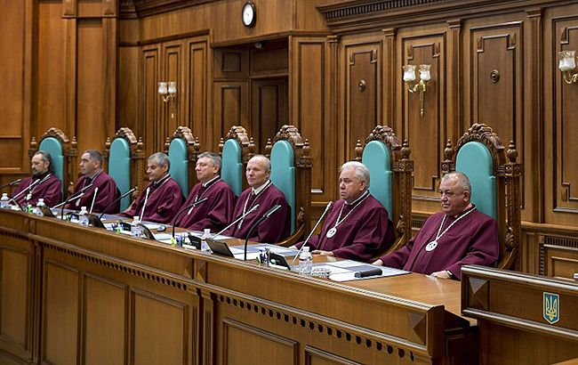
2. Учасники, стадії та строки конституційного провадження.
Ст.70 ЗУ “Про Конституційний суд україни”
Конституційний Суд України(окремо слід
виділити Голову Конституційного Суду і
його заступників, Секретаріат
Конституційного Суду, суддю-доповідача)
Сторони: суб’єкт права на конституційне подання, конституційне звернення, конституційну скаргу (уповноважена особа, що діє від його імені) та орган або посадова особа, які ухвалили акт, що є предметом розгляду.
Залучений учасник конституційного провадження
Notes:
© Copyright PresentationGo.com – The free PowerPoint template library

Slide 8

Сторони: суб’єкт права на конституційне подання, конституційне звернення, конституційну скаргу (уповноважена особа, що діє від його імені) та орган або посадова особа, які ухвалили акт, що є предметом розгляду.
Ст.52 ЗУ “Про Конституційний Суд України”(подання)
Ст.54 ЗУ “Про Конституційний Суд України”(звернення)
Президент України
щонайменше сорок п’ять народних депутатів України
Верховний Суд України
Уповноважений Верховної Ради України з прав людини
Верховна Рада Автономної Республіки Крим.
Президент України - за пунктами 1, 2, 6 частини першої статті 53 цього Закону, що випливає із статей 137, 151 Конституції України
Верховна Рада України - за пунктами 3, 4, 5 частини першої статті 53 цього Закону, що випливає з пункту 28 частини першої статті 85, статей 151, 159 Конституції України
Кабінет Міністрів України - за пунктом 1 частини першої статті 53 цього Закону, що випливає із статті 151 Конституції України;
щонайменше сорок п’ять народних депутатів України - за пунктами 1, 2 частини першої статті 53 цього Закону, що випливає із статті 151 Конституції України

Slide 9


Ст.56 ЗУ “Про Конституційний Суд України”(скарга)
Особа, яка вважає, що застосований в остаточному судовому рішенні в її справі закон України (його окремі положення) суперечить Конституції України.
Її представник
До суб’єктів права на конституційну скаргу не належать юридичні особи публічного права
Конституційну скаргу юридичної особи підписує уповноважена на це особа, повноваження якої має бути підтверджено установчими документами цієї юридичної особи та актом про призначення (обрання) на посаду уповноваженої особи

Slide 10

Залучений учасник конституційного провадження
Свідок
Експерт
Перекладач
Спеціаліст
Інші особи, участь яких має сприяти об’єктивному і повному розгляду справи

Slide 11

Стадії
Внесення звернень
Попередня перевірка звернень і підготовка справи до розгляду;
Розгляд звернень, щодо яких відкрито конституційне провадження
Прийняття підсумкового рішення;
Прийняття рішень і висновків Конституційного Суду України та їх офіційне оприлюднення

Slide 12

строки
Стаття 75. Строки конституційного провадження(ЗУ «Про Конституційний Суд України»
Обчислення строків конституційного провадження ведеться з дня постановлення ухвали про відкриття конституційного провадження у справі, а у разі відмови Сенату від розгляду справи на розсуд Великої палати - з дня постановлення відповідної ухвали Сенату.
Строк конституційного провадження не повинен перевищувати шість місяців, якщо інше не встановлено цим Законом.
Строк конституційного провадження не може перевищувати один календарний місяць для справ:
1) про надання висновку щодо відповідності законопроекту про внесення змін до Конституції України вимогам статей 157 і 158 Конституції України;
2) за зверненням Президента України щодо конституційності актів Кабінету Міністрів України відповідно до пункту 15 частини першої статті 106 Конституції України;
3) щодо яких Сенат, Велика палата визнали конституційне провадження невідкладним

Slide 13
3. Звернення до Конституційного Суду України
регламент
Формами звернення до Суду є конституційне подання, конституційне звернення, конституційна скарга.
До розгляду в Суді приймаються звернення до Суду від суб'єктів права на такі звернення, визначених статтями 52, 54, 56 ЗУ «Про Конституційний Суд України»
Конституційні подання за формою і змістом повинні відповідати вимогам, встановленим статтями 51, 52, частиною першою статті 74 ЗУ «Про Конституційний Суд України»
Конституційні звернення за формою і змістом повинні відповідати вимогам, встановленим статтями 53, 54, частиною першою статті 74 ЗУ «Про Конституційний Суд України»
Конституційні звернення щодо відповідності Конституції України (конституційності) питань, які пропонуються для винесення на всеукраїнський референдум за народною ініціативою, подаються в строк, визначений статтею 79 ЗУ «Про Конституційний Суд України»
4. Конституційні скарги за формою і змістом повинні відповідати вимогам, встановленим статтями 55, 56, частиною першою статті 74 Закону, та вважаються прийнятними за умов, визначених статтею 77 ЗУ «Про Конституційний Суд України»

Slide 14

Звернення до Суду надсилаються поштою або подаються безпосередньо до Секретаріату.
Звернення до Суду безвідносно до форми невідкладно реєструються Секретаріатом шляхом внесення інформації про них до автоматизованої системи "Документообіг КСУ" із проставленням автоматично сформованого унікального реєстраційного індексу, дати та часу надходження.
Інформація про звернення до Суду із зазначенням дати надходження та реєстраційного номера кожного з них розміщується на Веб-сайті.

Slide 15
4.Попередня перевірка конституційних подань (звернень)
Регламент
Секретаріат перевіряє конституційні скарги на відповідність за формою вимогам ЗУ «Про Конституційний Суд України» впродовж одного робочого дня з дня їх реєстрації.
Конституційне подання, конституційне звернення, а також конституційна скарга у разі її відповідності за формою вимогам ЗУ «Про Конституційний Суд України» після попередньої перевірки, але не пізніше наступного робочого дня з дня реєстрації, передається Судді-доповідачу згідно з розподілом.

Slide 16

5.Відкриття конституційного провадження
регламент
За результатами розгляду звернень до Суду на засіданні Колегії або у випадках, передбачених пунктом 2 частини другої, пунктом 2 частини третьої статті 61 ЗУ «Про Конституційний Суд України», на засіданні відповідно Великої палати, Сенату постановляється ухвала про відкриття конституційного провадження у справі або про відмову у його відкритті
Ухвалу про відкриття конституційного провадження у справі за зверненням до Суду постановляє Колегія більшістю голосів від її складу
Ухвала про відкриття конституційного провадження у справі або про відмову у його відкритті, яку розглядають Сенат, Велика палата, є постановленою, якщо за неї проголосувала більшість суддів Конституційного Суду, які беруть участь у засіданні Сенату, Великої палати.

Slide 17

Суб'єкт звернення до Суду має бути повідомлений про відкриття конституційного провадження у справі в десятиденний строк з дня постановлений ухвали про відкриття конституційного провадження у справі
Після завершення оформлення справи за пропозицією Судді-доповідача у справі Голова Суду або заступник Голови Суду призначає її для розгляду на засіданні Сенату, Великої палати з метою вирішення питань про форму, строки конституційного провадження та інших організаційних питань

Slide 18
6.Розгляд конституційних подань (звернень) на пленарному засіданні Конституційного Суду України
Глава 10 ЗУ “Про Конституційний Суд України”:
Форми конституційного провадження: усне або письмове. Форму визначає Сенат, Велика палата
Розгляд справ, конституційне провадження щодо яких відкрито, здійснюється на пленарних засіданнях сенатів, Великої палати.
Порядок проведення засідань, пленарних засідань встановлюється цим Законом та Регламентом.
На засіданнях та пленарних засіданнях Великої палати, Сенату головує Голова Суду чи заступник Голови Суду, а у разі їх відсутності - старший за віком Суддя.

Slide 19
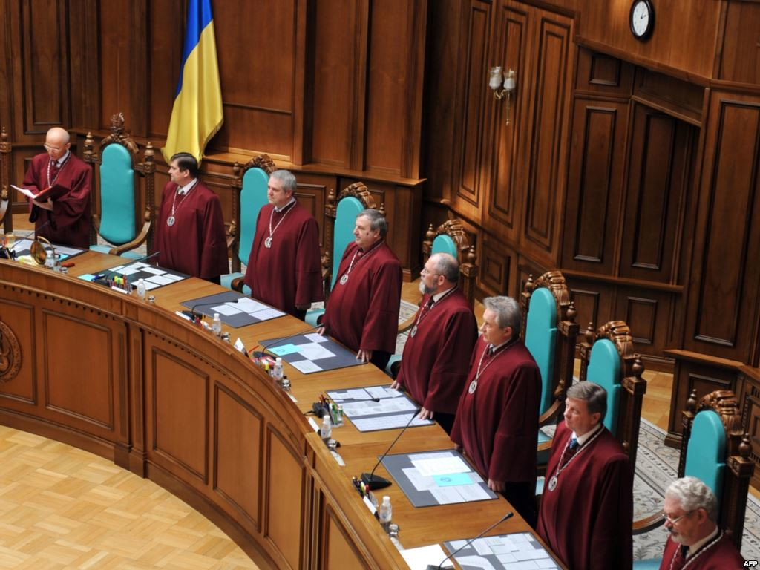
Засідання та пленарні засідання Великої палати регламентовані ст. 66 ЗУ «Про Конституційний Суд України» та розділом 52,53 Регламенту
Засідання та пленарні засідання Великої палати регламентовані ст. 67 ЗУ «Про Конституційний Суд України» та розділом 54,55 Регламенту.
Правовий статус та склад учасників закріплені у ст.ст.70-73 «Про Конституційний Суд України» та розділами Регламенту: 63-67
Конституційне подання, конституційне звернення, конституційна скарга подаються до Суду державною мовою (ст . 74 ЗУ «Про Конституційний Суд України»)
Строки – ст.75 «Про Конституційний Суд України»: до 1 місяця, до 6 місяців.

Slide 20
7.Особливості проваджень за конституційними скаргами
Глава 11 ЗУ «Про Конституційний Суд України»)
Конституційна скарга вважається прийнятною за умов її відповідності вимогам, передбаченим статтями 55, 56 цього Закону, та якщо:
1) вичерпано всі національні засоби юридичного захисту (за наявності ухваленого в порядку апеляційного перегляду судового рішення, яке набрало законної сили, а в разі передбаченої законом можливості касаційного оскарження - судового рішення, винесеного в порядку касаційного перегляду);
2) з дня набрання законної сили остаточним судовим рішенням, у якому застосовано закон України (його окремі положення), сплинуло не більше трьох місяців.
Як виняток, конституційна скарга може бути прийнята поза межами вимог, установлених пунктом 2 частини першої цієї статті, якщо Суд визнає її розгляд необхідним із мотивів суспільного інтересу.
Якщо суб’єкт права на конституційну скаргу пропустив строк подання конституційної скарги у зв’язку з тим, що не мав повного тексту судового рішення, він має право висловити у конституційній скарзі клопотання про поновлення пропущеного строку.
Суд відмовляє у відкритті конституційного провадження, визнавши конституційну скаргу неприйнятною, якщо зміст і вимоги конституційної скарги є очевидно необґрунтованими або наявне зловживання правом на подання скарги.

Slide 21

7.Особливості проваджень за конституційними скаргами
Ст. 151-1 Конституції україни
Конституційний Суд України вирішує питання про відповідність Конституції України (конституційність) закону України за конституційною скаргою особи, яка вважає, що застосований в остаточному судовому рішенні в її справі закон України суперечить Конституції України. Конституційна скарга може бути подана в разі, якщо всі інші національні засоби юридичного захисту вичерпано.

Slide 22
Ст.55 Зу “Про конституційний суд україни”
Конституційною скаргою є подане до Суду письмове клопотання щодо перевірки на відповідність Конституції України (конституційність) закону України (його окремих положень), що застосований в остаточному судовому рішенні у справі суб’єкта права на конституційну скаргу
конституційна скарга є формою звернення до Суду
конституційна скарга подається до Суду державною мовою

Slide 23

Суб'єкт права на конституційну скаргу - особа, яка вважає, що застосований в остаточному судовому рішенні в її справі закон України (його окремі положення) суперечить Конституції України:
фізична особа (громадянин України, іноземець чи особа без громадянства);
юридична особа (крім юридичних осіб публічного права).
Ч. 2 ст.55 ЗУ “Про Конституційний Суд України” – вимоги до скарги
Глава 11 “Про Конституційний Суд України”

Slide 24
8.Прийняття рішень і висновків Конституційного Суду України. Порядок їх виконання
Глава 13 ЗУ “Про Конституційний суд україни”
Суд ухвалює рішення, надає висновки, постановляє ухвли, видає забезпечувальні накази.
Акти з питань, не пов’язаних із конституційним провадженням, Суд ухвалює у формі постанови.

Slide 25

Стаття 84 .Рішення Суду ухвалює:
1) Велика палата - за результатами розгляду справ за конституційними поданнями щодо конституційності законів України та інших правових актів Верховної Ради України, актів Президента України, актів Кабінету Міністрів України, правових актів Верховної Ради Автономної Республіки Крим та щодо офіційного тлумачення Конституції України, а також за результатами розгляду справ за конституційними скаргами у разі відмови Сенату в розгляді справи за конституційною скаргою на розсуд Великої палати;
2) Сенат - за результатами розгляду справ за конституційними скаргами.
Стаття 85. Висновок Суду
1. Висновок Суду надає Велика палата у справах щодо:
1) відповідності Конституції України чинних міжнародних договорів України або тих міжнародних договорів, що вносяться до Верховної Ради України для надання згоди на їх обов’язковість;
2) відповідності Конституції України (конституційності) питань, які пропонуються для винесення на всеукраїнський референдум за народною ініціативою;
3) додержання конституційної процедури розслідування і розгляду справи про усунення Президента України з поста в порядку імпічменту;
4) відповідності законопроекту про внесення змін до Конституції України вимогам статей 157 і 158 Конституції України;
5) порушення Верховною Радою Автономної Республіки Крим Конституції України або законів України;
6) відповідності нормативно-правових актів Верховної Ради Автономної Республіки Крим Конституції України та законам України.

Slide 26
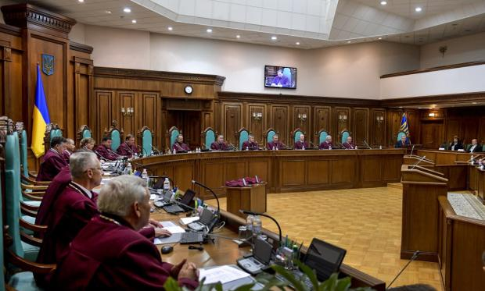
Стаття 88. Ухвалення рішення і надання висновку Судом
1. Суд ухвалює рішення і надає висновок іменем України.
2. Суд ухвалює рішення, надає висновок на закритій частині пленарного засідання Сенату, Великої палати поіменним голосуванням суддів Конституційного Суду, які розглядали справу.
3. Пропозиції суддів Конституційного Суду до проекту рішення чи висновку ставляться на голосування у порядку надходження.
4. Під час ухвалення рішення, надання висновку Суддя не має права утримуватися від голосування.
5. Рішення і висновки Суду підписують окремо судді Конституційного Суду, які голосували на їх підтримку, і судді Конституційного Суду, які голосували проти. Рішення чи висновок Суду є остаточним і не може бути оскарженим.
Суддя Конституційного Суду обов’язково підписує рішення чи висновок Суду.
6. Суд надсилає рішення, висновок учаснику конституційного провадження не пізніше наступного робочого дня після ухвалення рішення чи надання висновку

Slide 27

Глава 14 ЗУ “Про Конституційний суд україни”
Стаття 97. Порядок виконання рішень та висновків Суду
Суд у рішенні, висновку може встановити порядок і строки їх виконання, а також зобов’язати відповідні державні органи забезпечити контроль за виконанням рішення, додержанням висновку.
Суд може вимагати від відповідних органів письмове підтвердження виконання рішення, додержання висновку.
Стаття 98. Відповідальність за невиконання актів Суду
За невиконання рішень та недодержання висновків Суду настає відповідальність згідно із законом.

